Slide 1
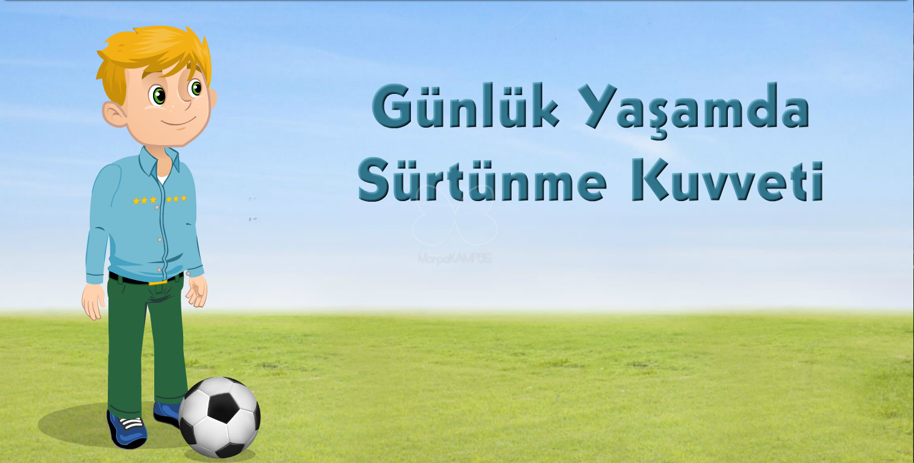

Slide 2
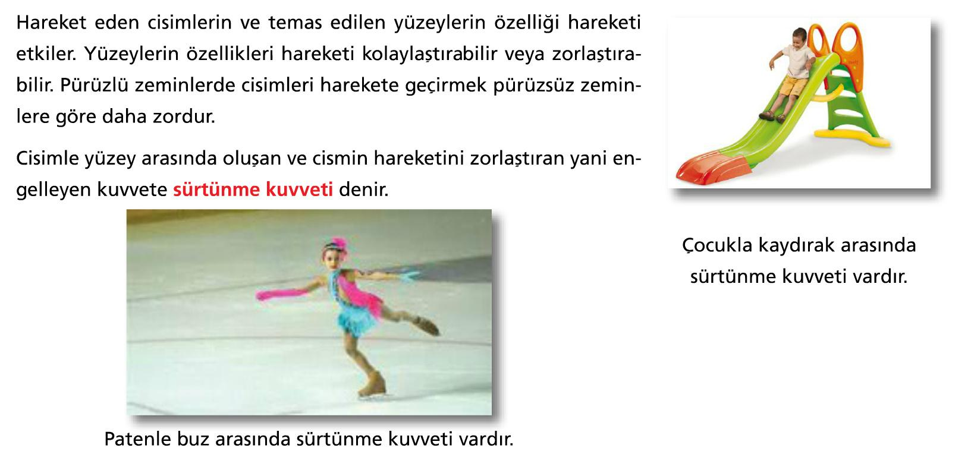

Slide 3
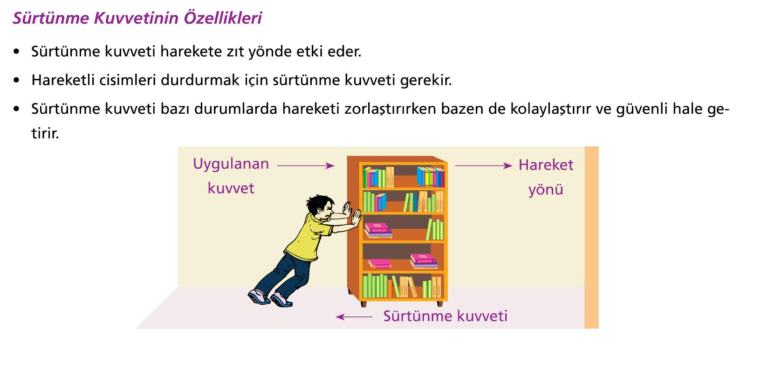

Slide 4
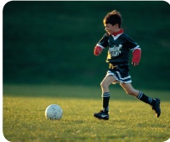
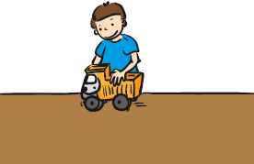
Yerde hareket eden top bir süre sonra yavaşlar ve durur. Bu duruma topla yüzey arasında oluşan sürtünme kuvveti sebep olmaktadır.
Oyuncak arabamızı itip bıraktığımızda araba bir süre sonra duracaktır. Bu durum sürtünme kuvvetiyle açıklanabilir.

Slide 5
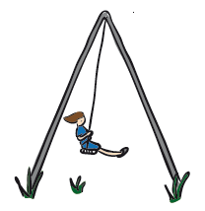
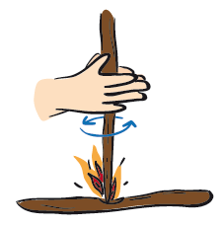
Aynı şekilde salıncakta sallanan bir çocuğun bir süre sonra hareketsiz
kalmasının sebebi yine sürtünme kuvvetidir.
İlk insanların kibrit ya da çakmak olmadan odun parçalarını birbirine sürterek ateş yakmaları da sürtünme kuvvetinin bir sonucudur.

Slide 6
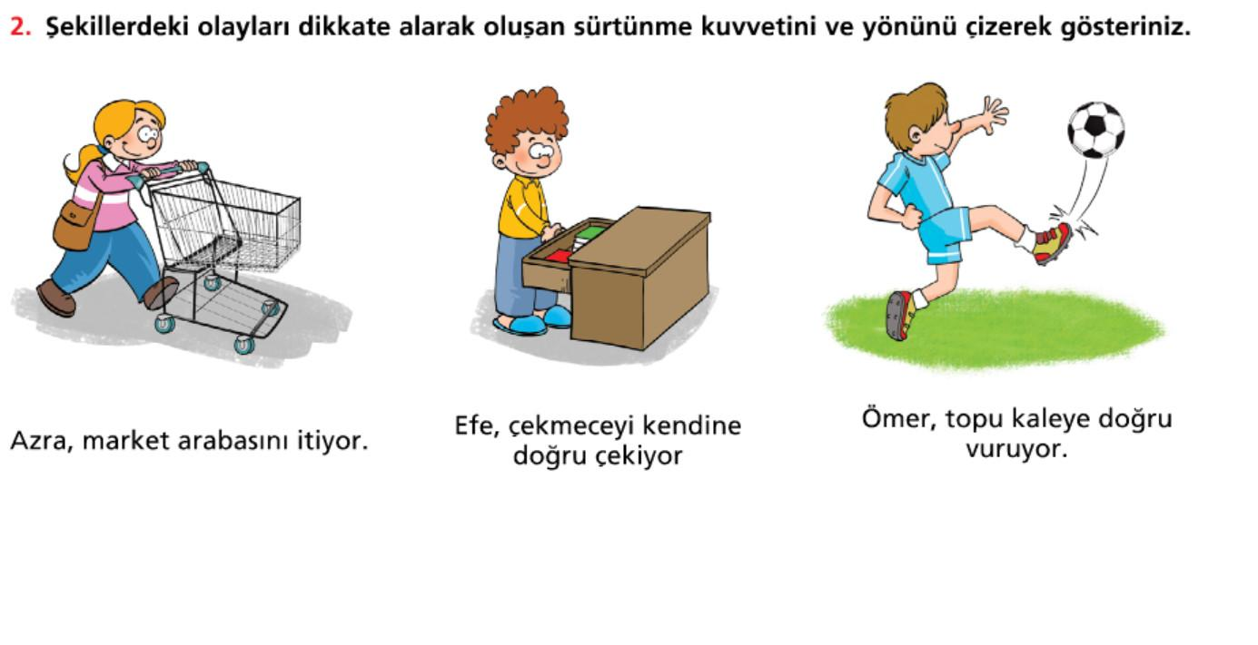

Slide 7
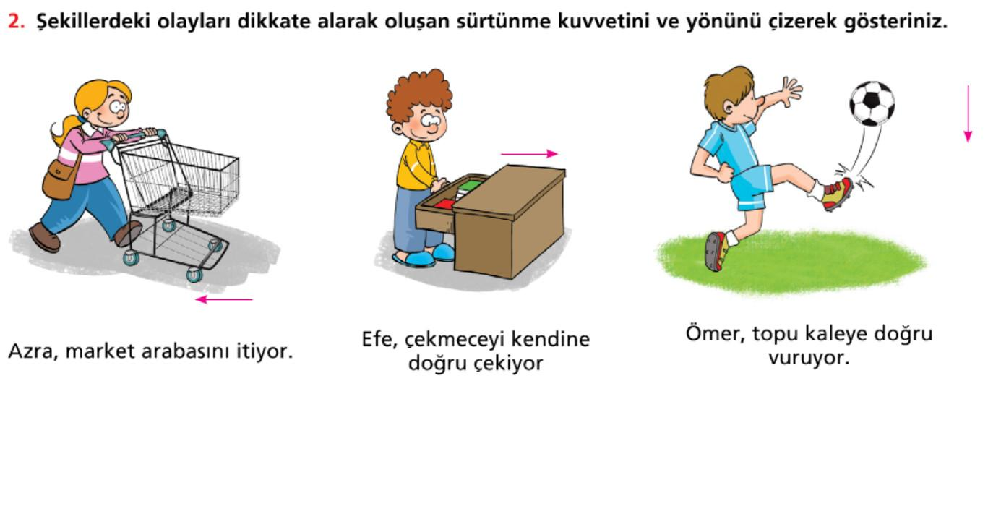

Slide 8
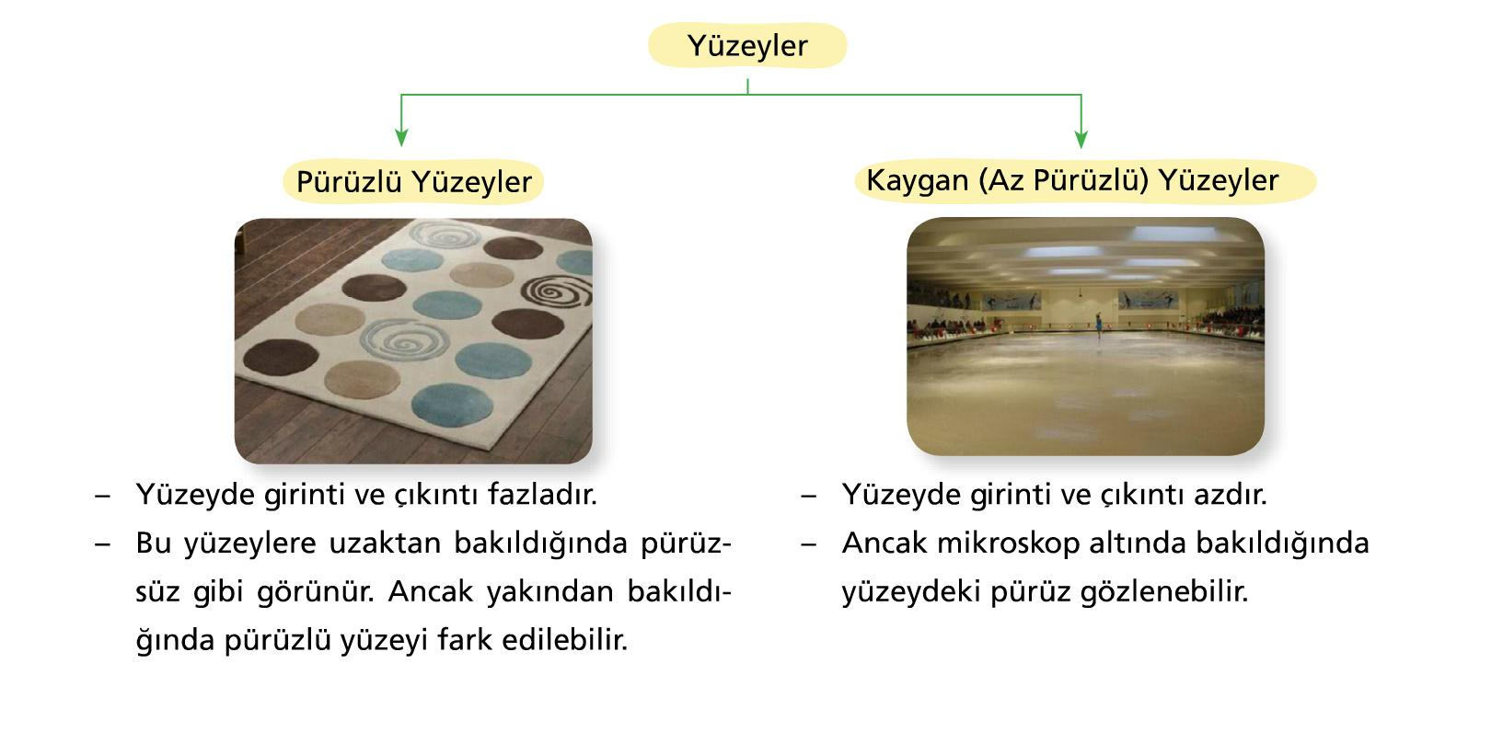

Pürüzlü yüzeylerde sürtünme kuvveti fazla, az pürüzlü yüzeylerde sürtünme kuvveti azdır.

Slide 9
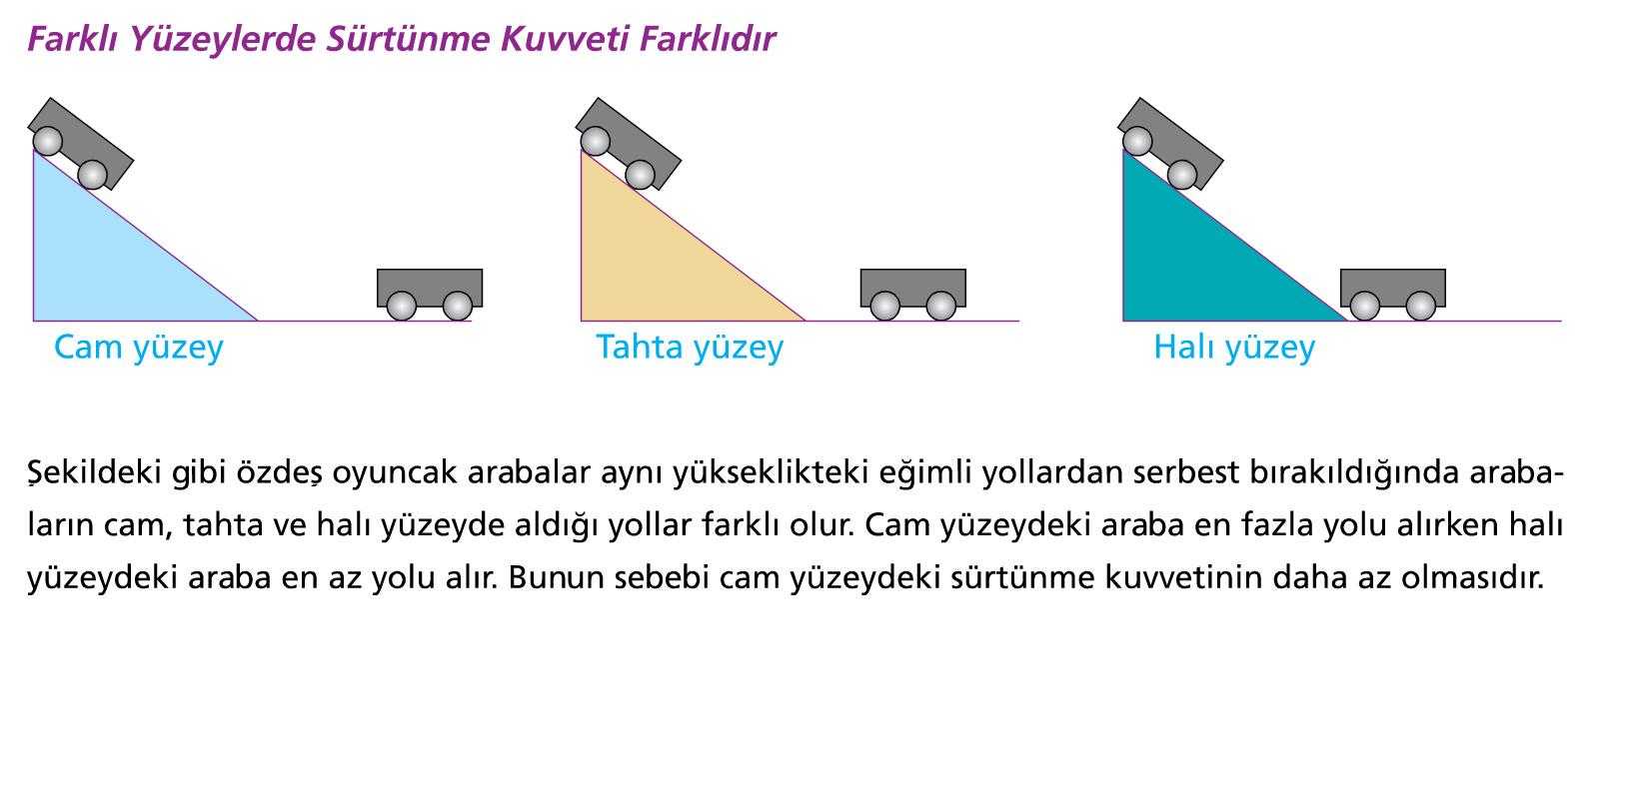

Slide 10
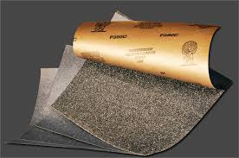
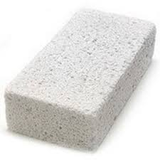

Pürüzlü yüzeylere örnekler: Halı, tahta, zımpara kağıdı, çakıl, ponza taşı, toprak yol
Pürüzsüz(az pürüzlü-kaygan) yüzeylere örnekler: Cam, buz, mermer
Ponza Taşı
Zımpara Kağıdı

Slide 11
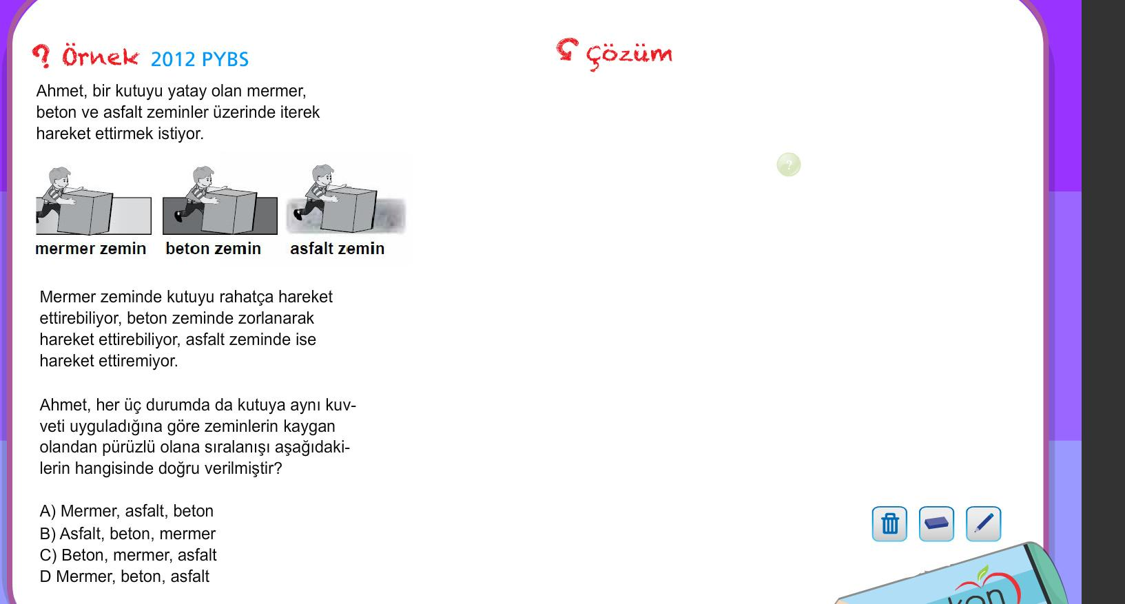

Slide 12
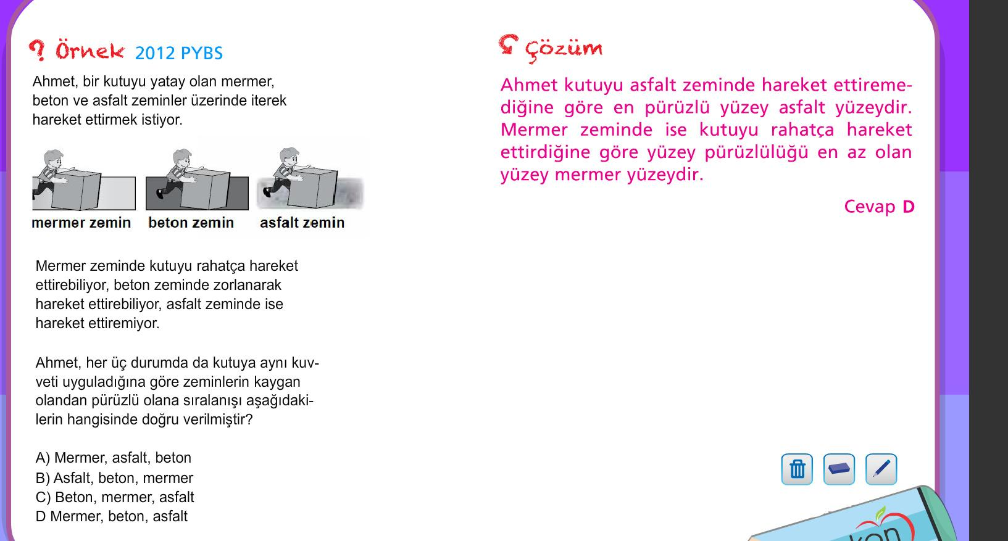

Slide 13
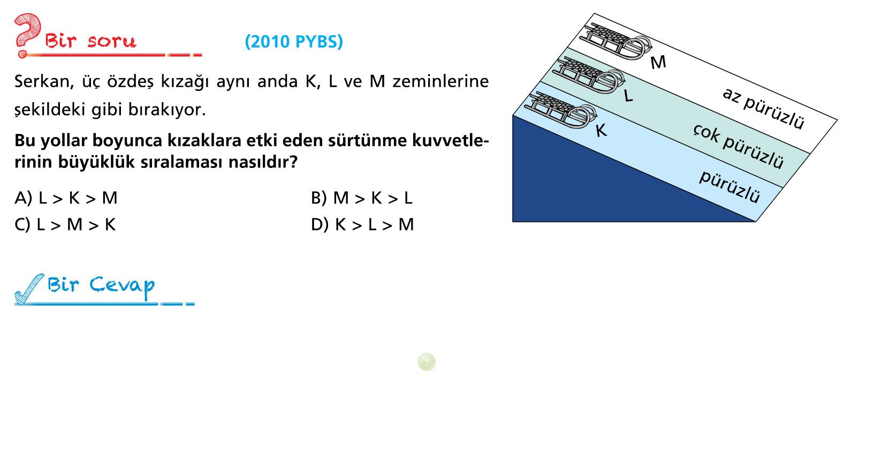

Slide 14
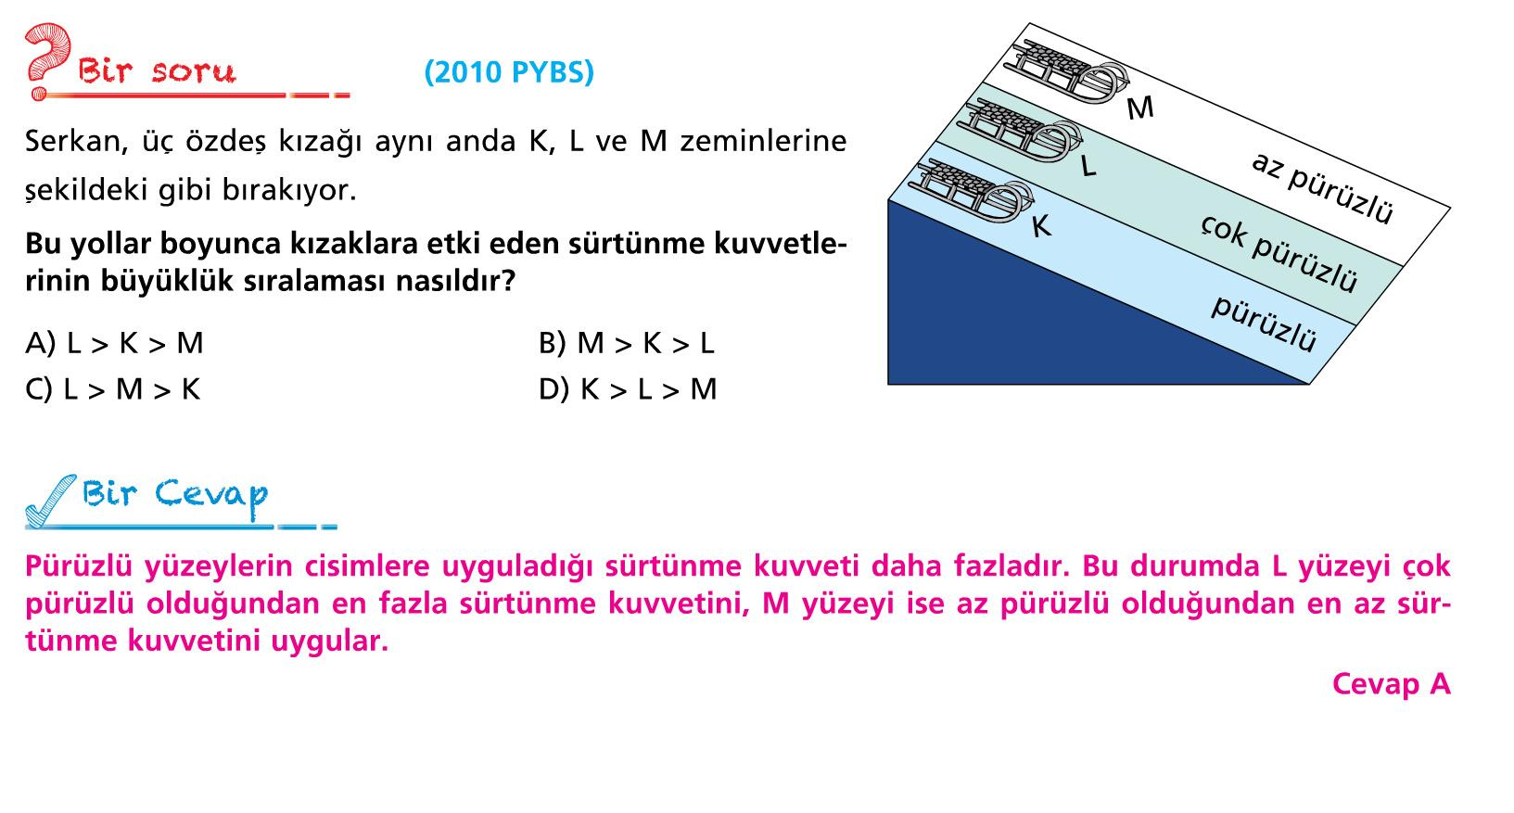

Slide 15
Sürtünme Kuvvetinin Olumlu Yönleri
Yaşamımızdaki her harekette sürtünme kuvvetinin etkisi vardır. Sürtünme kuvveti olmasaydı birçok hareketi yapmakta zorlanırdık. Örneğin yürüyemez, koşamazdık. Koşarken duramazdık. Hareket hâlindeki araçlar duramazdı. Dahası, duran bir araç hareket hâline geçemezdi. Yemek yerken kaşığımızı, bir şey içerken içecek şişesini tutamazdık. Deftere ya da tahtaya yazı yazamaz, yazdıklarımızı silemezdik.
Sürtünme Kuvvetinin Olumsuz Yönleri
Sürtünme kuvvetinin hayatı kolaylaştıran etkileri olduğu gibi zorlaştıran etkileri de vardır. Makineler çalışırken içerisindeki parçalar birbirine sürtündüklerinden zamanla aşınır ve makine çalışamaz duruma gelir. Ayrıca çevremizde ses kirliliği oluşturan birçok ses sürtünme kaynaklıdır.

Slide 16

Yazı yazabilmek için kağıt ile kalem ucu arasında sürtünme olmalıdır. kaygan yüzeyli sürtünmenin az olduğu bir kağıda yazı yazamayız. Yazılan yazının silinmesi de aynı şekilde sürtünme sayesinde olmaktadır.

Slide 17
Sürtünme kuvveti nasıl arttırılabilir?

Slide 18
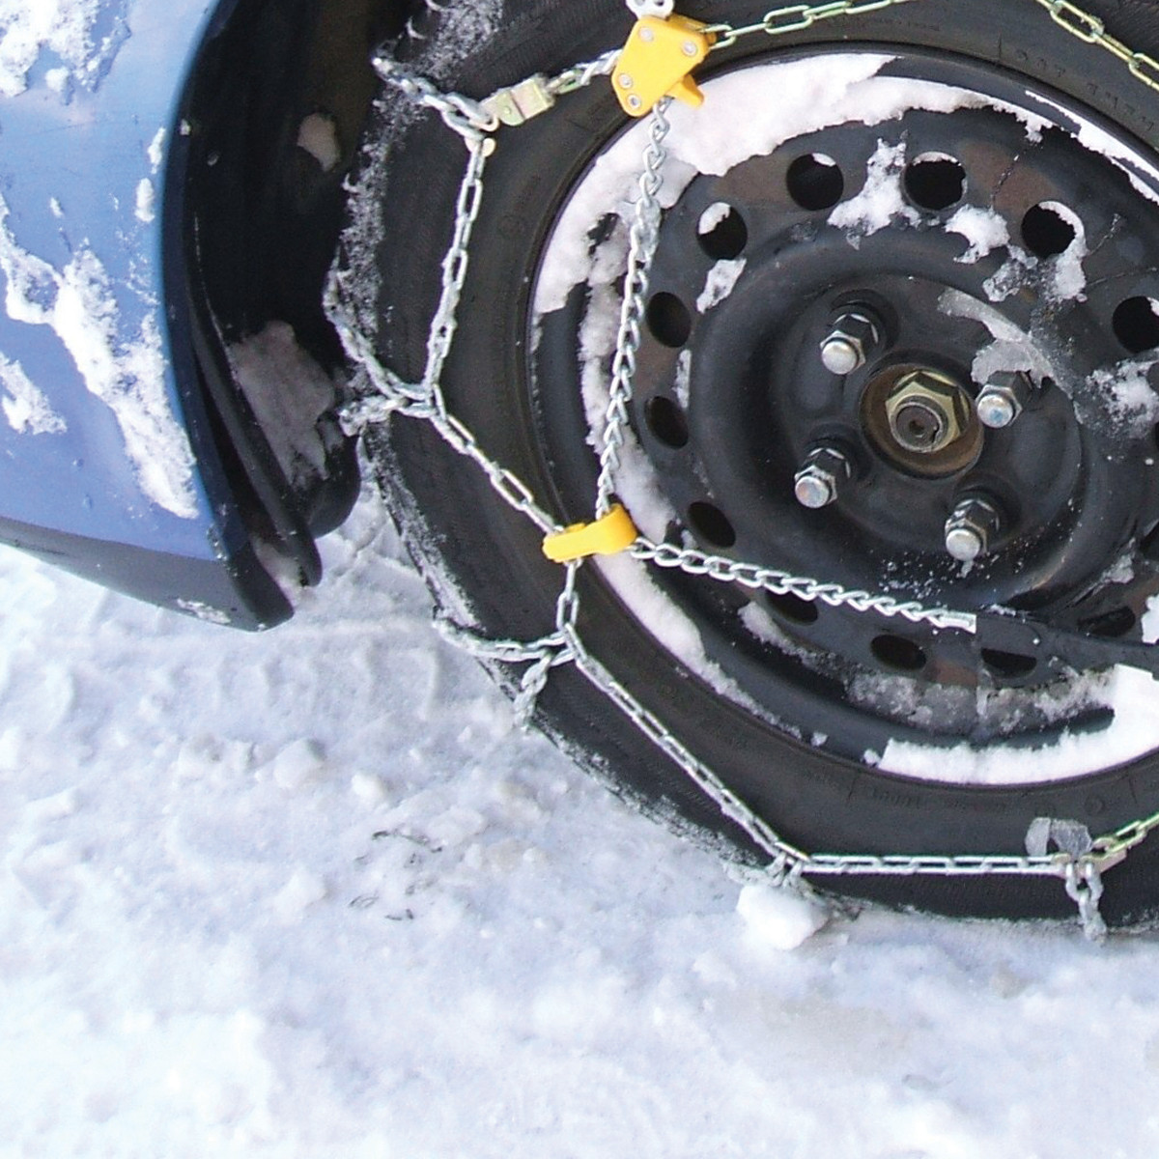
Buzlu yollarda sürtünmeyi arttırmak için otomobilimizin lastiklerine zincir takarız.

Slide 19
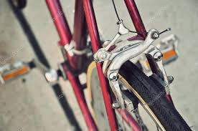
Arabamızın ve bisikletimizin frenlerini belli aralıklarla değiştirir, onları yenileriz. Çünkü, frene bastığımız anda sürtünme olmazsa aracımız istediğimiz anda durmaz.

Slide 20
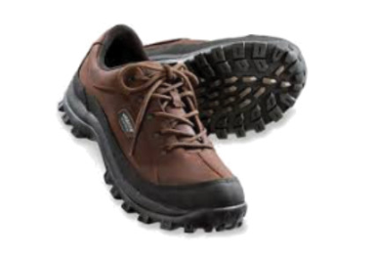
Buzun üzerindeki sürtünme kuvveti küçüktür. Bu nedenle kışın ayakkabıların altlarının pürüzlü olması tercih edilir.

Slide 21
Sürtünme kuvveti nasıl azaltılabilir?

Slide 22
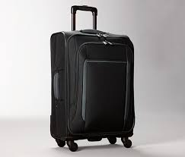
Yuvarlanmadan yararlanma: Çekilerek yada itilerek hareket ettirilen cisimlerin tekerlekli olması sürtünmeyi azaltır.

Slide 23
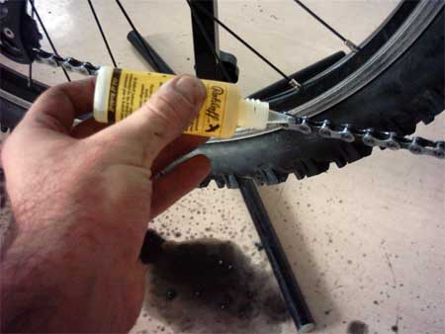
Makineler çalışırken içlerindeki hareketli parçalar birbirine sürtünür ve zamanla aşınır. Bunu önlemek için birbirine temas eden parçalar yağlanarak sürtünme kuvveti azaltılmış olur.

Slide 24
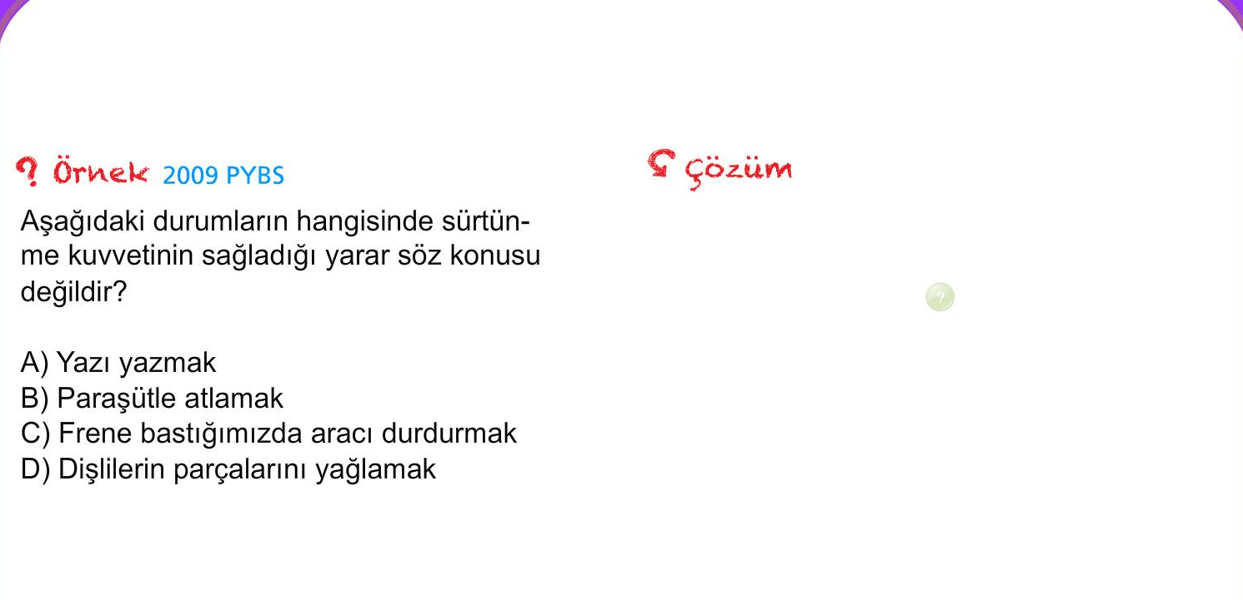

Slide 25
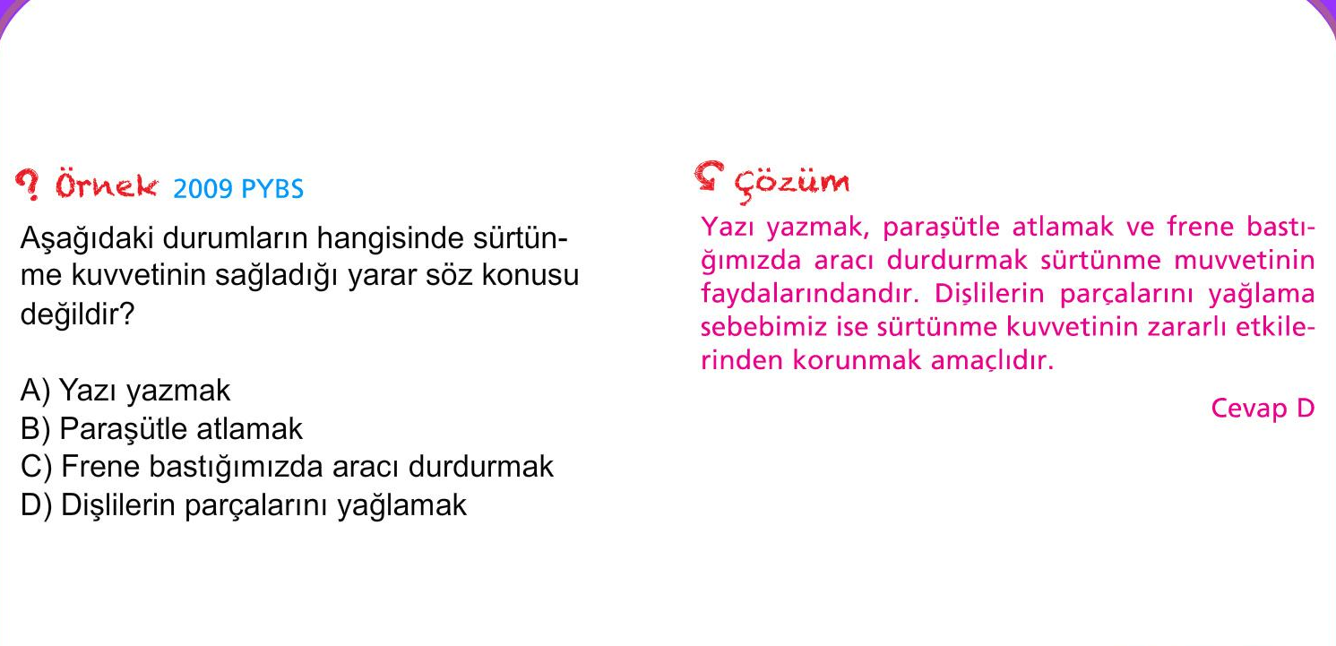

Slide 26
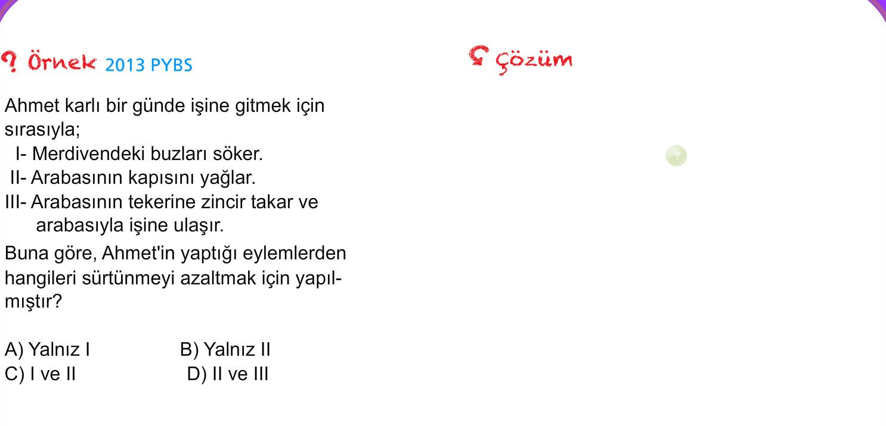

Slide 27
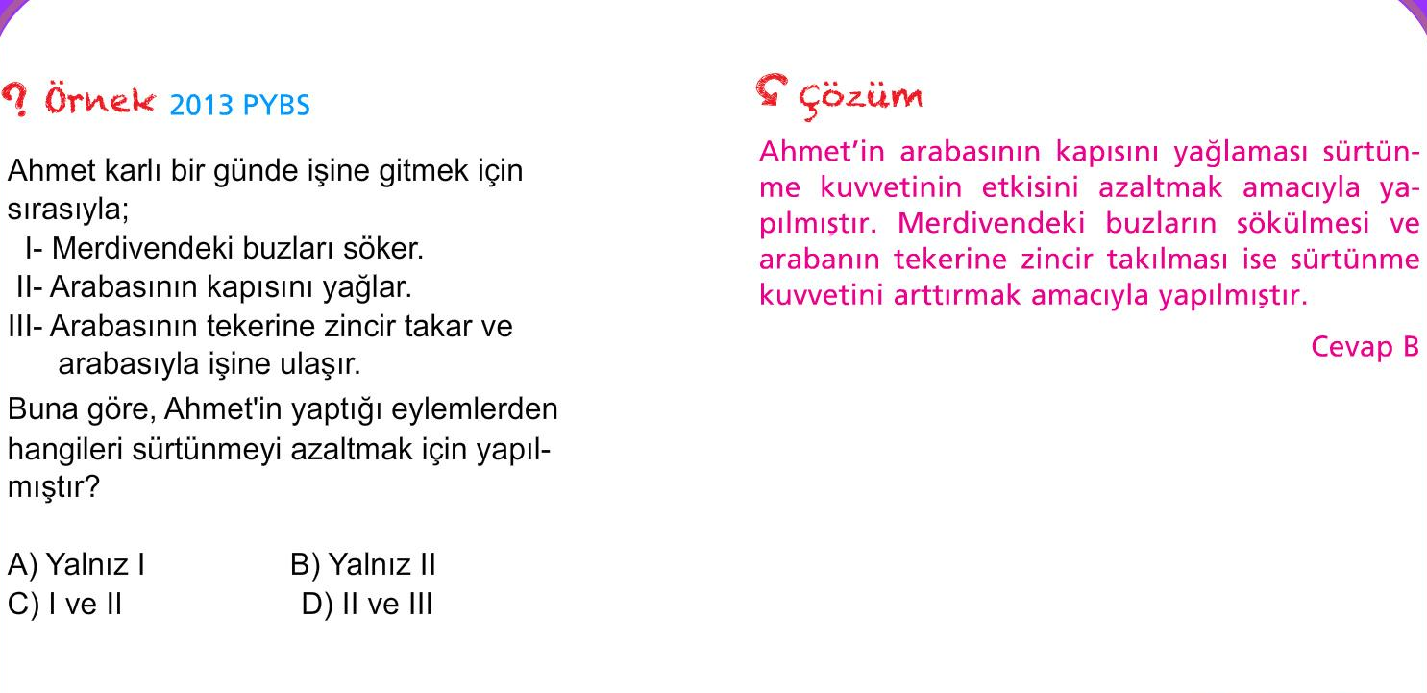

Slide 28
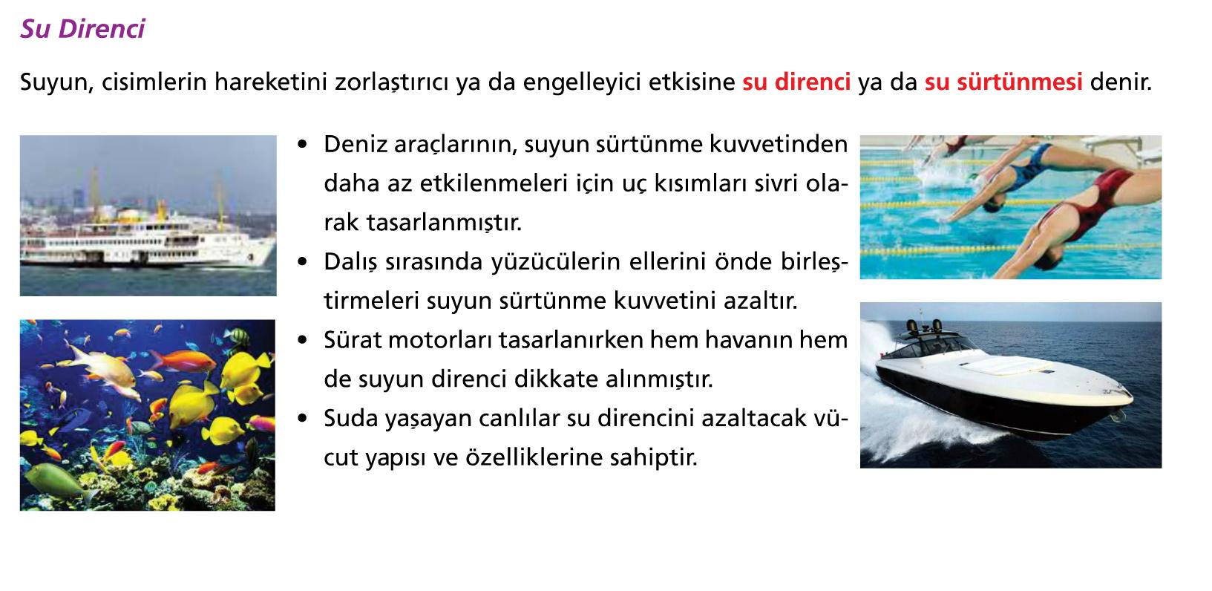

Slide 29
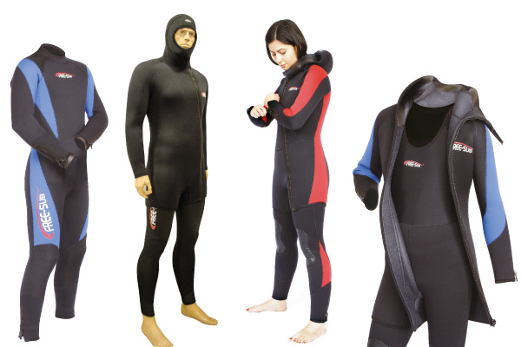
Dalgıç kıyafetleri sürtünmeyi azaltacak şekilde tasarlanmıştır.

Slide 30
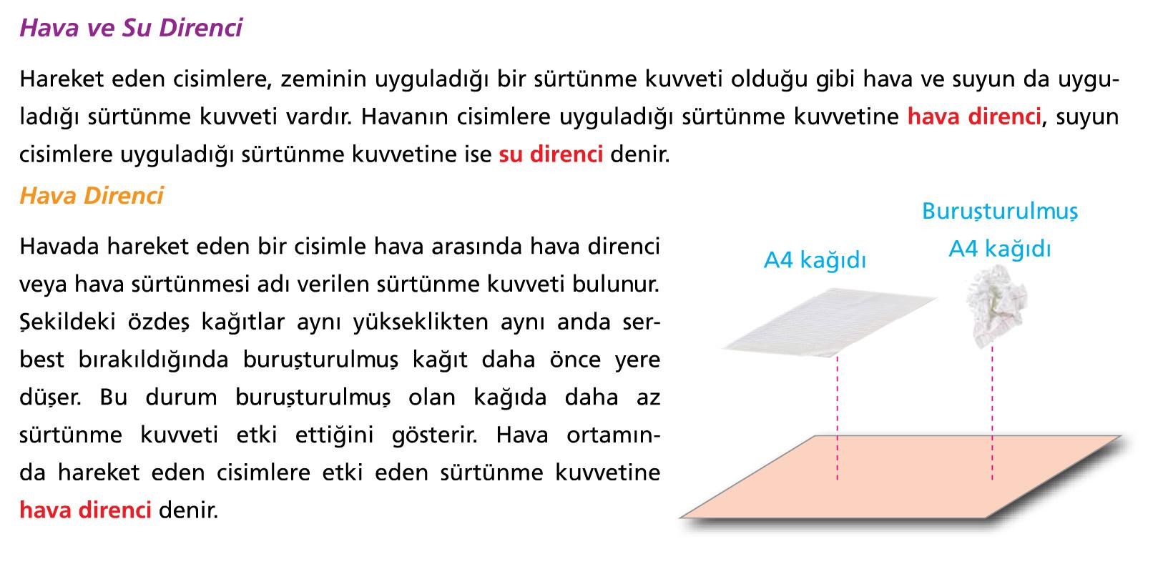

Slide 31
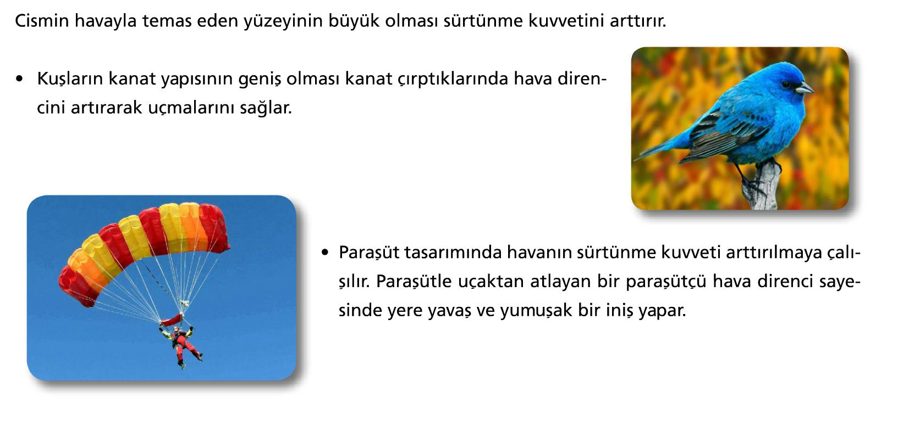

Slide 32
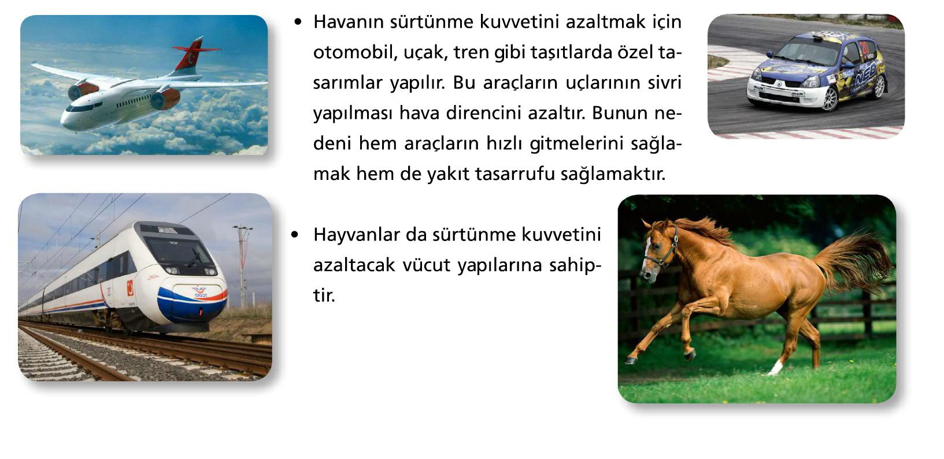

Slide 33
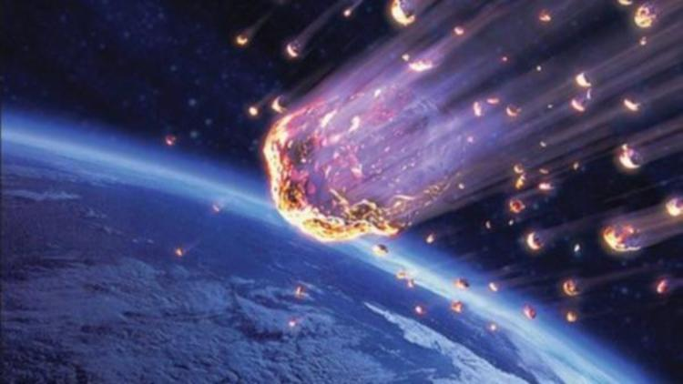
Göktaşları hava direnci sayesinde yeryüzüne ulaşmadan yanarak yok olurlar.

Slide 34
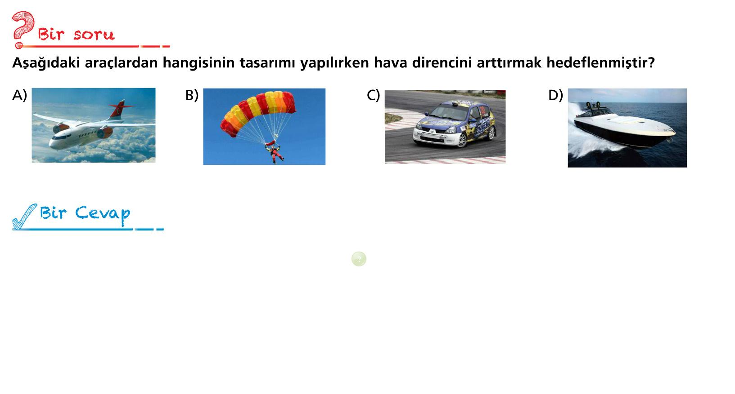

Slide 35


Slide 36
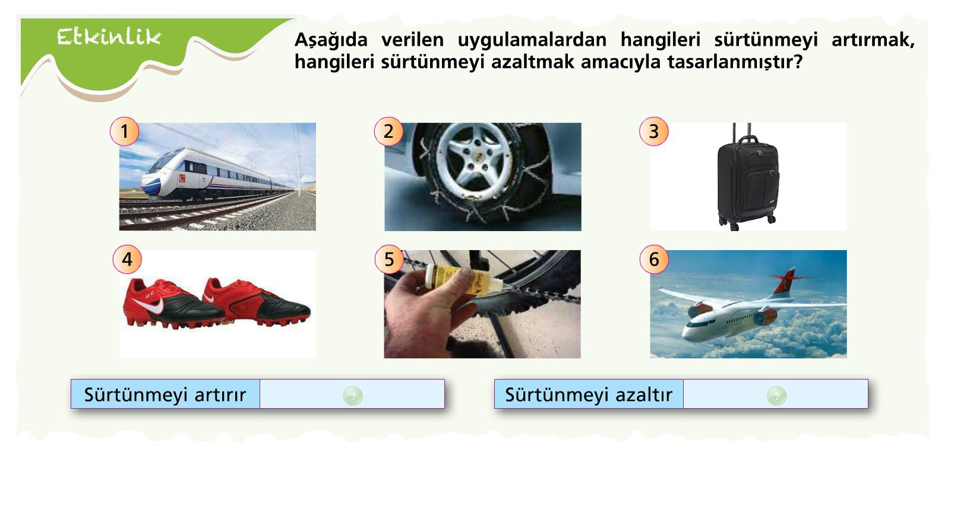

Slide 37
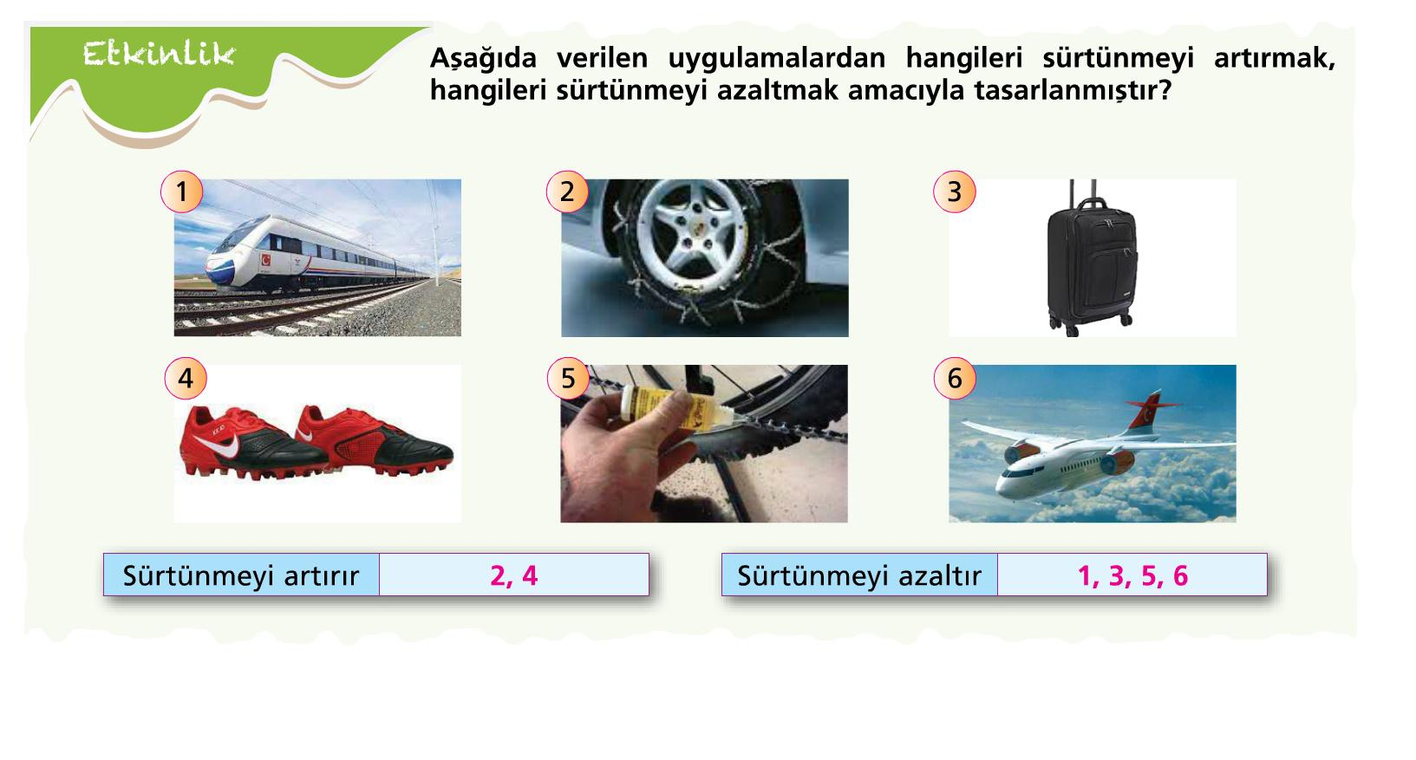

Slide 38
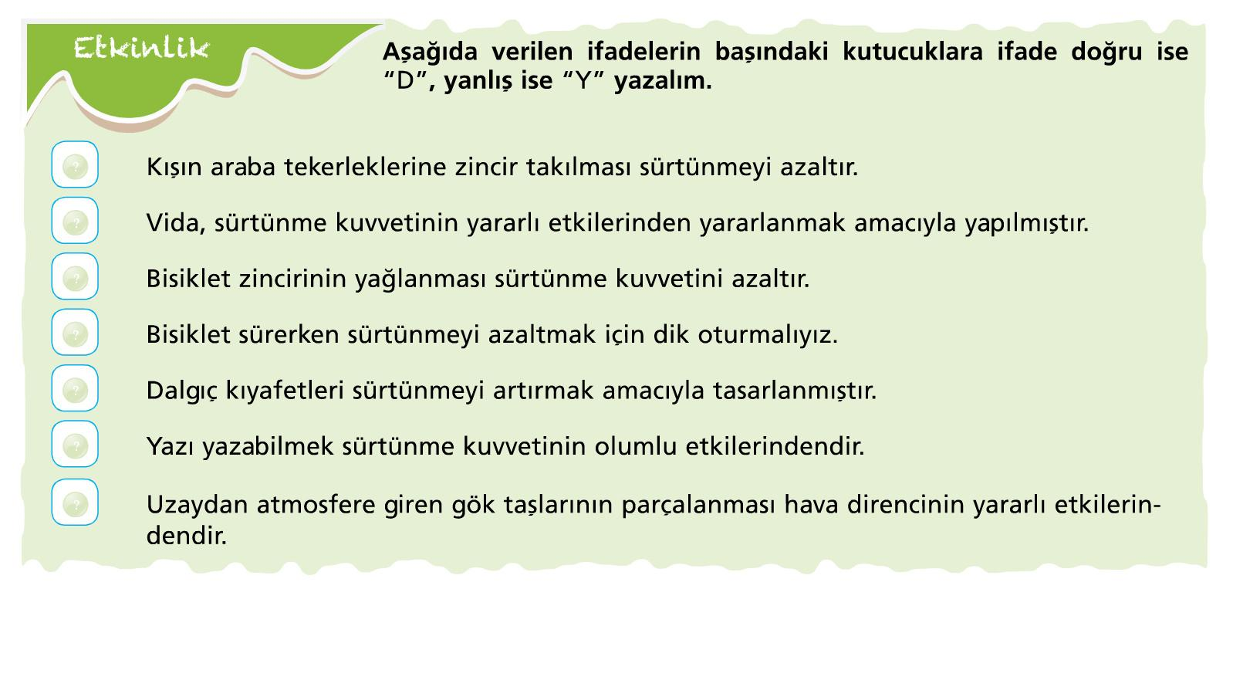

Slide 39


Slide 40
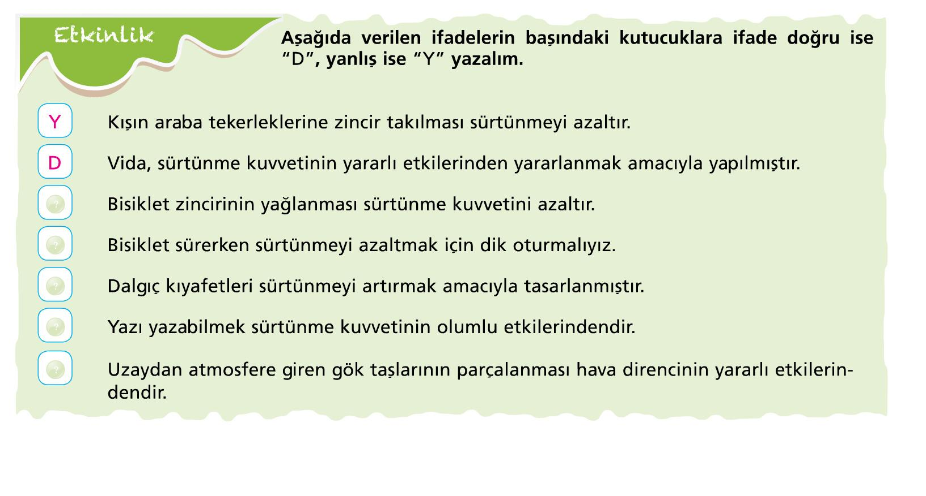

Slide 41


Slide 42


Slide 43
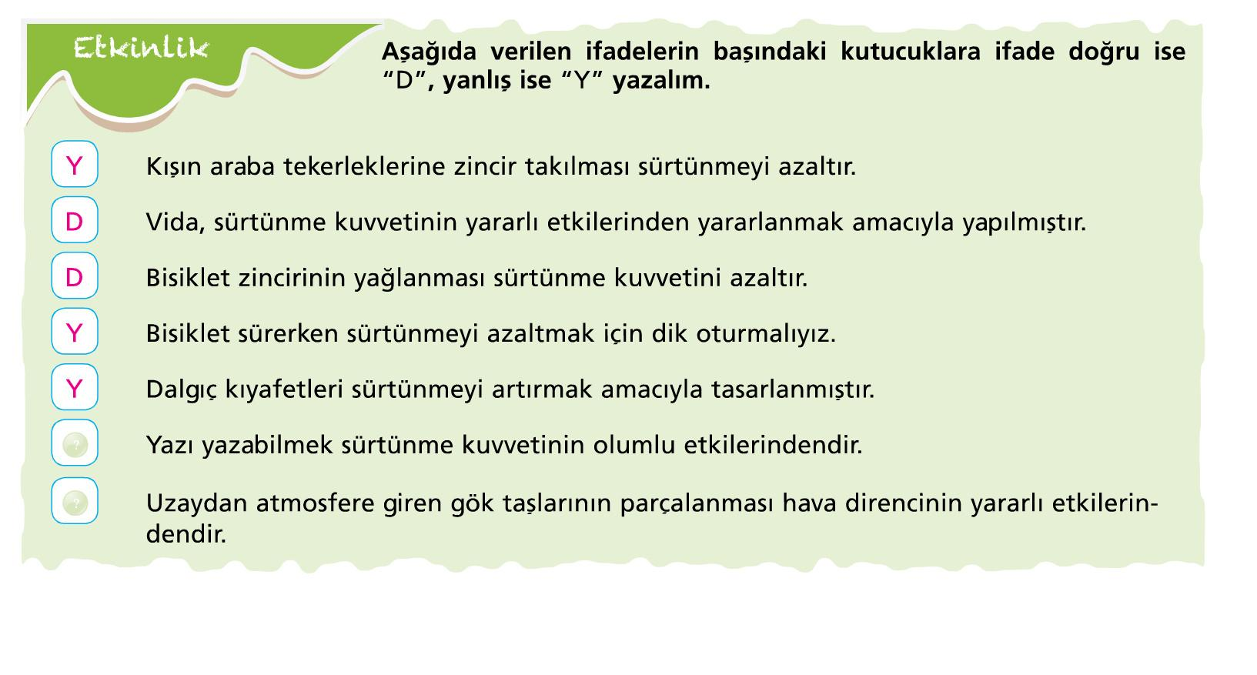

Slide 44


Slide 45


Slide 46
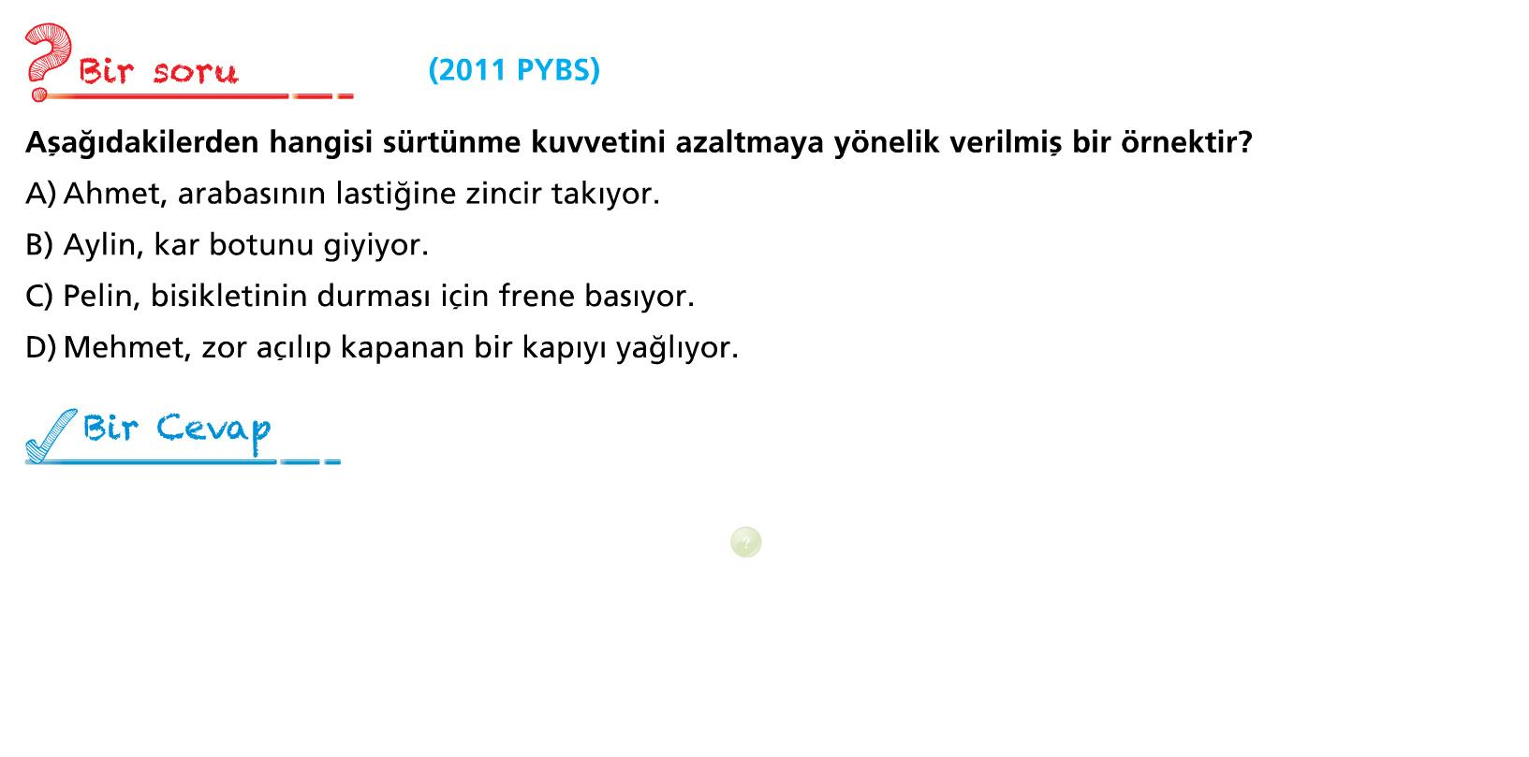

Slide 47
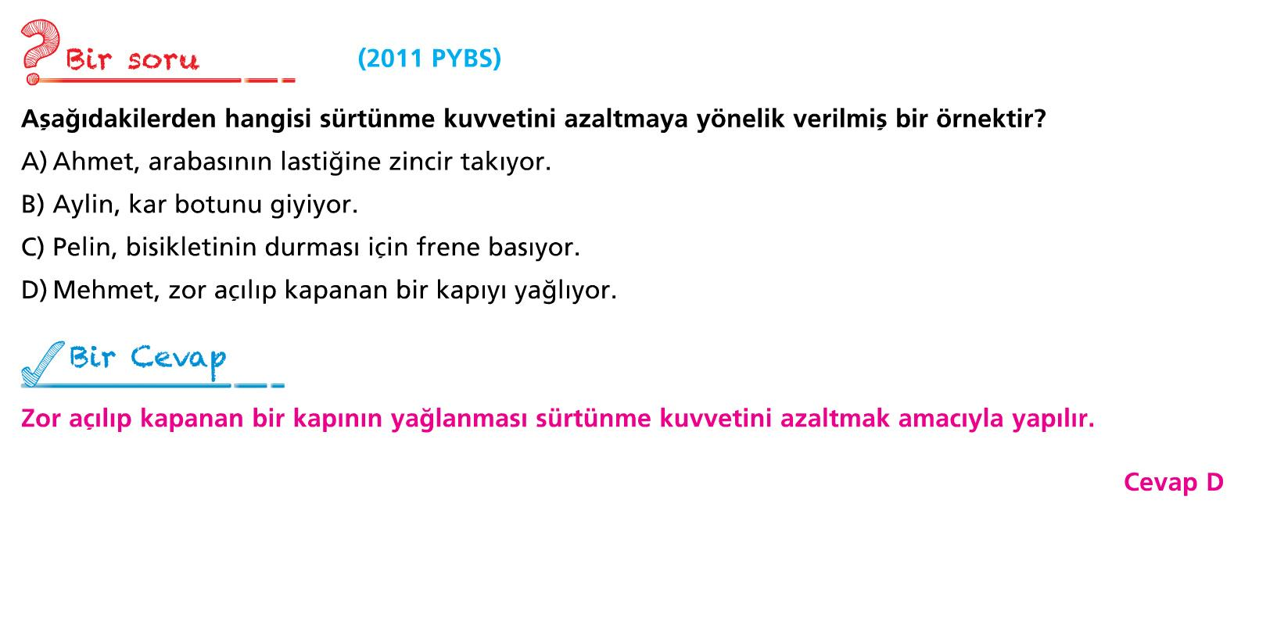

Slide 48
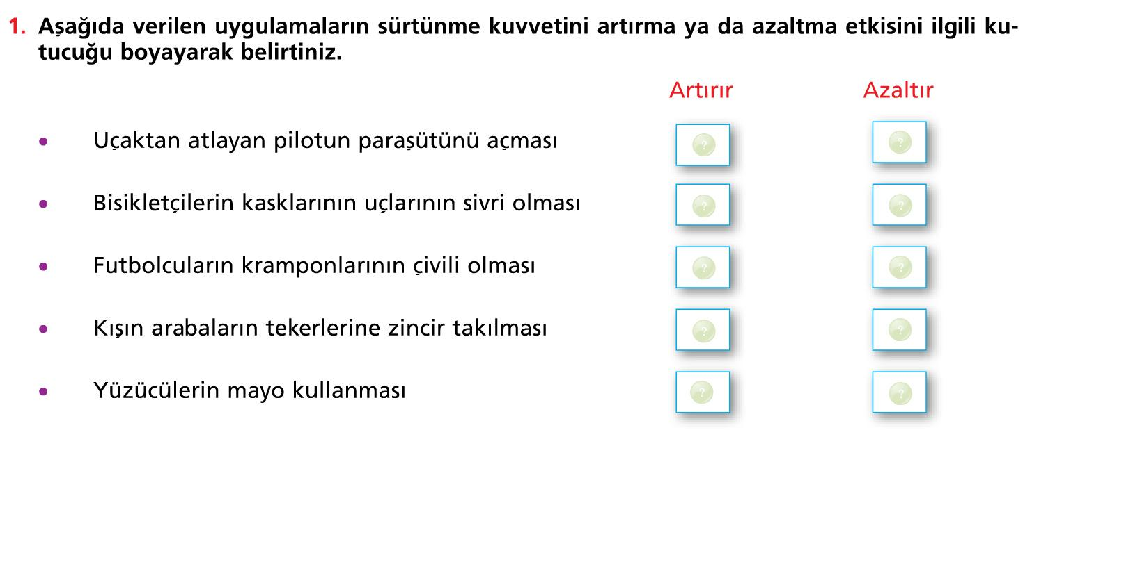

Slide 49
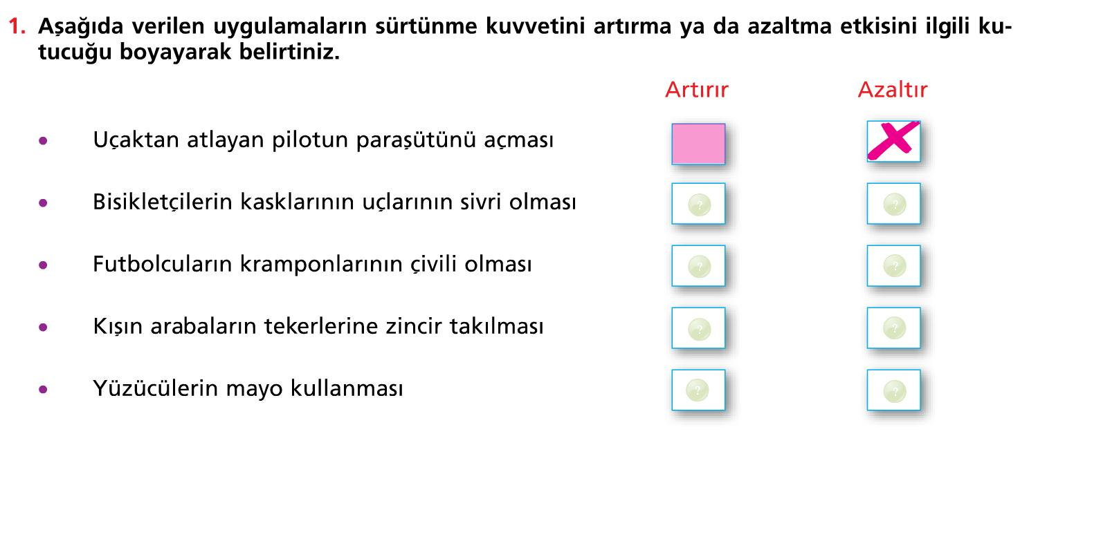

Slide 50
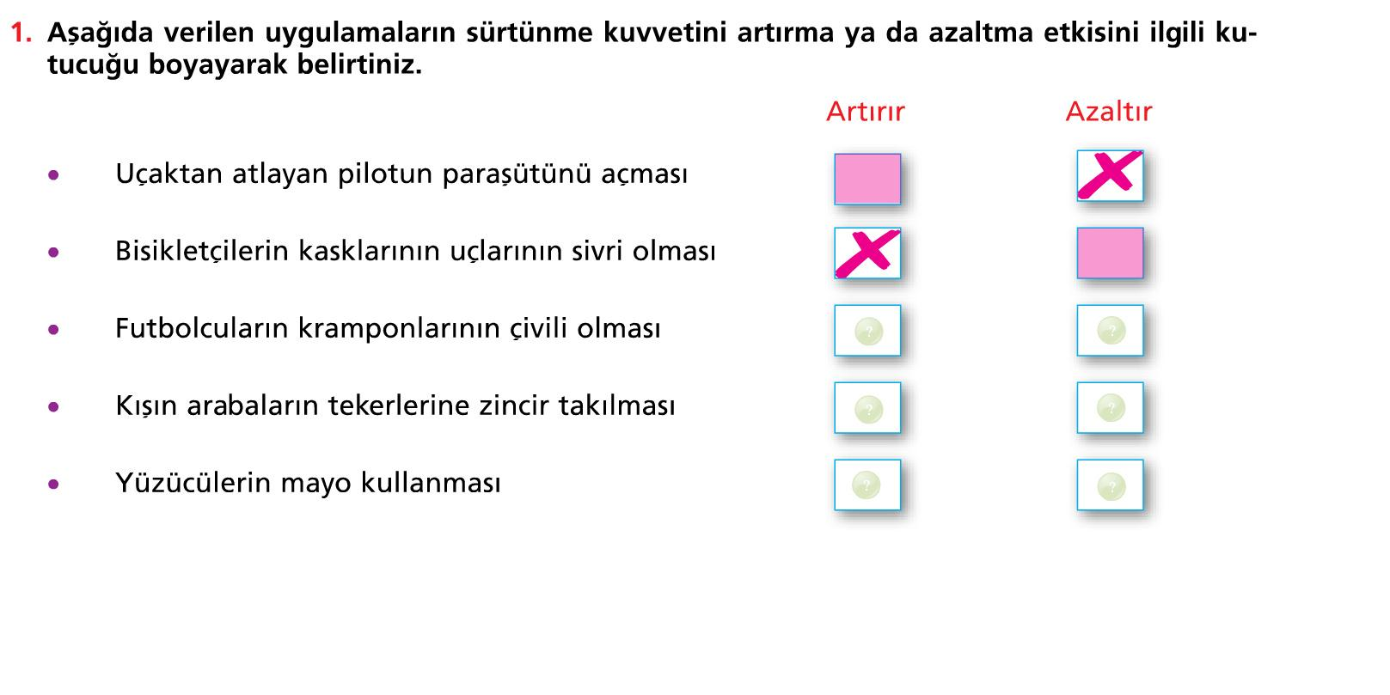

Slide 51
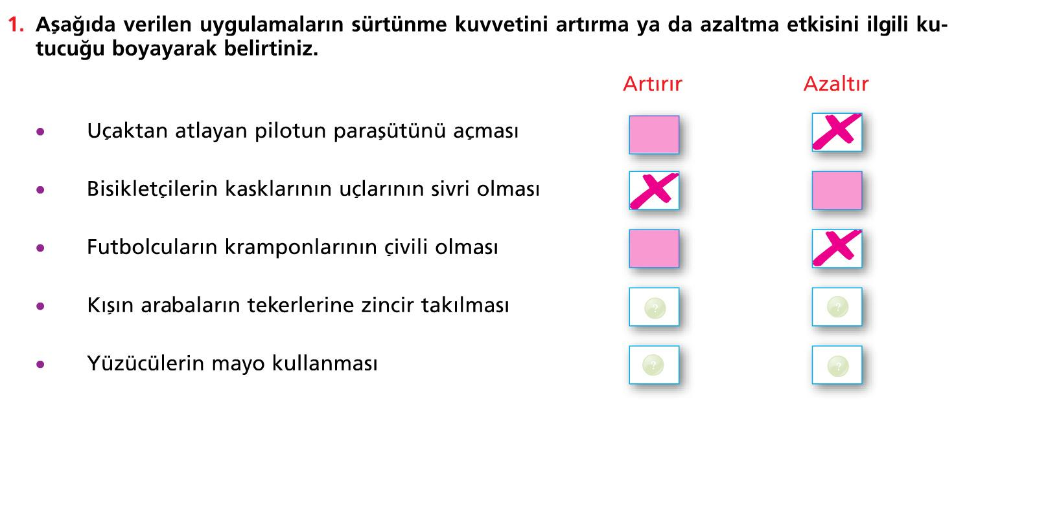

Slide 52
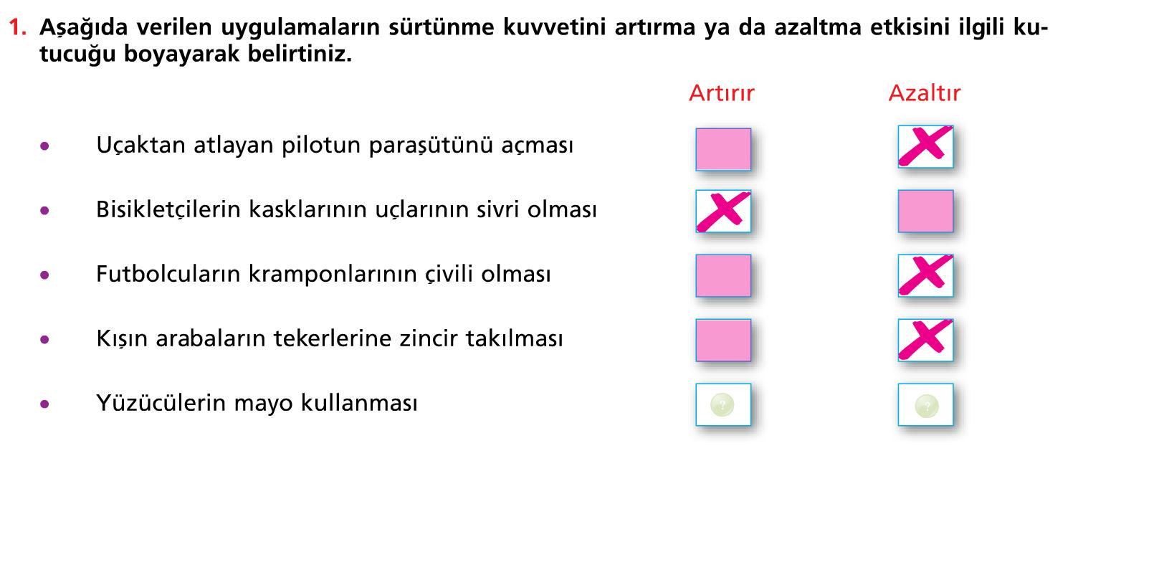

Slide 53
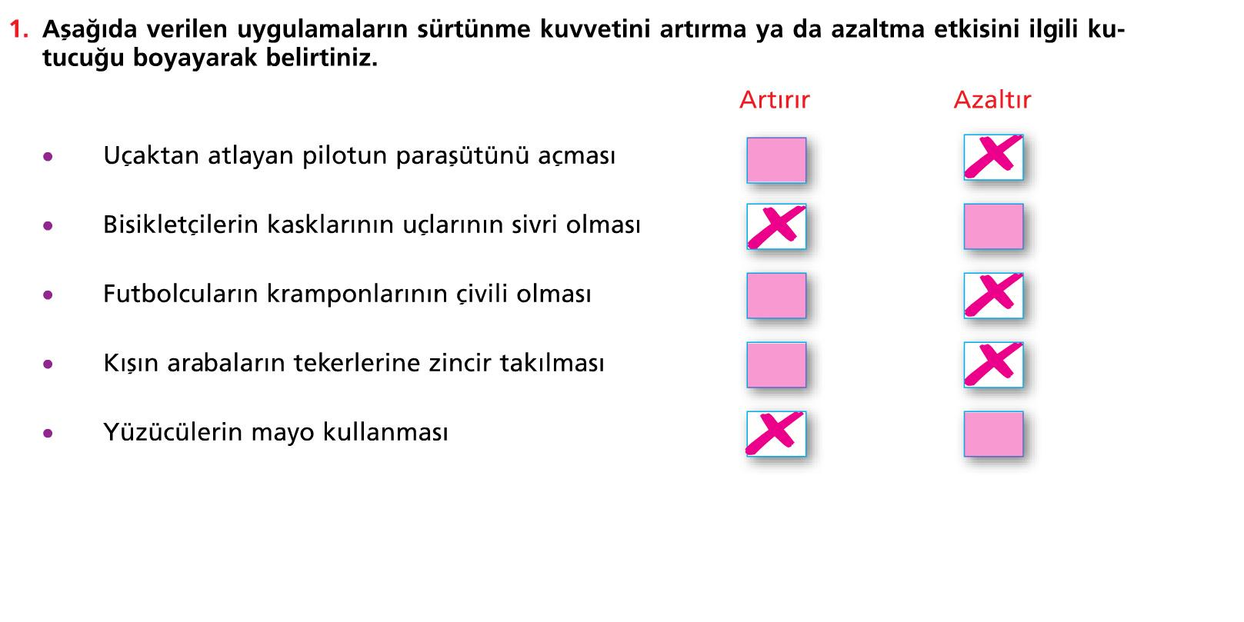

Slide 54
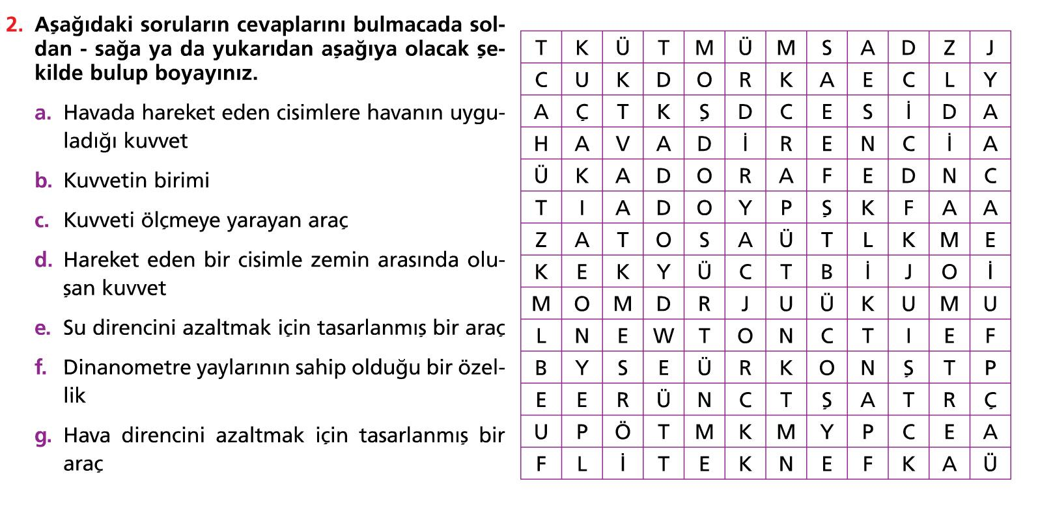

Slide 55
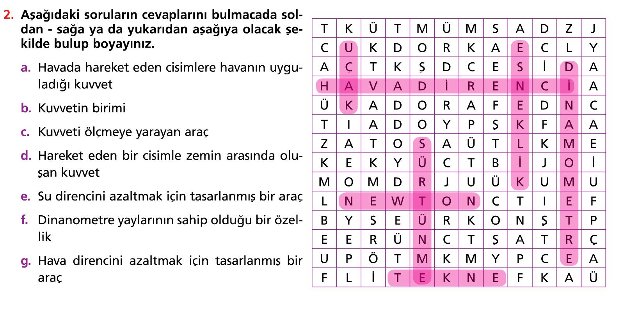

Slide 56
DEĞERLENDİRME SORULARI

Slide 57
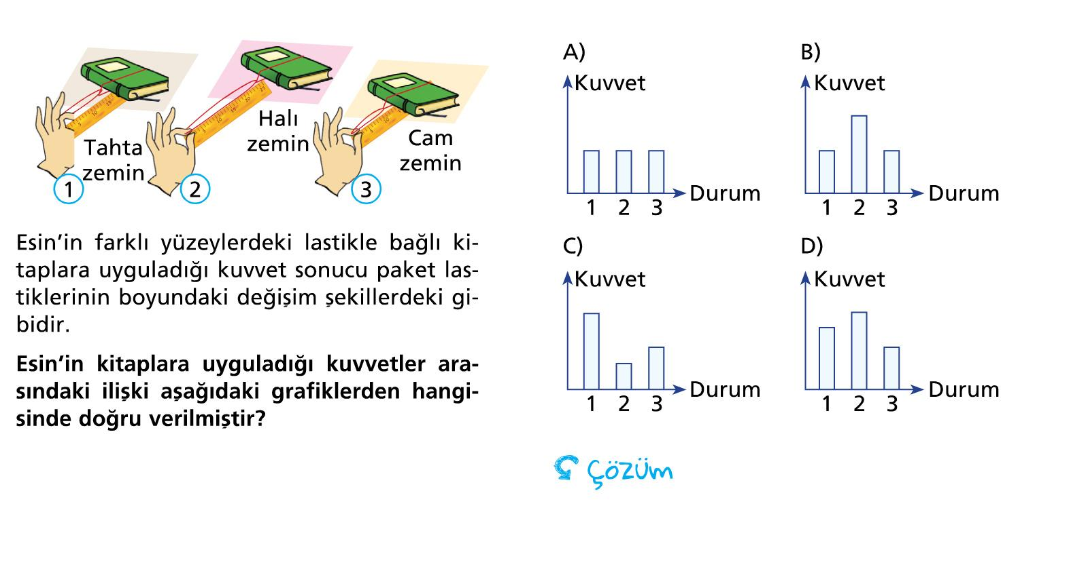

Slide 58
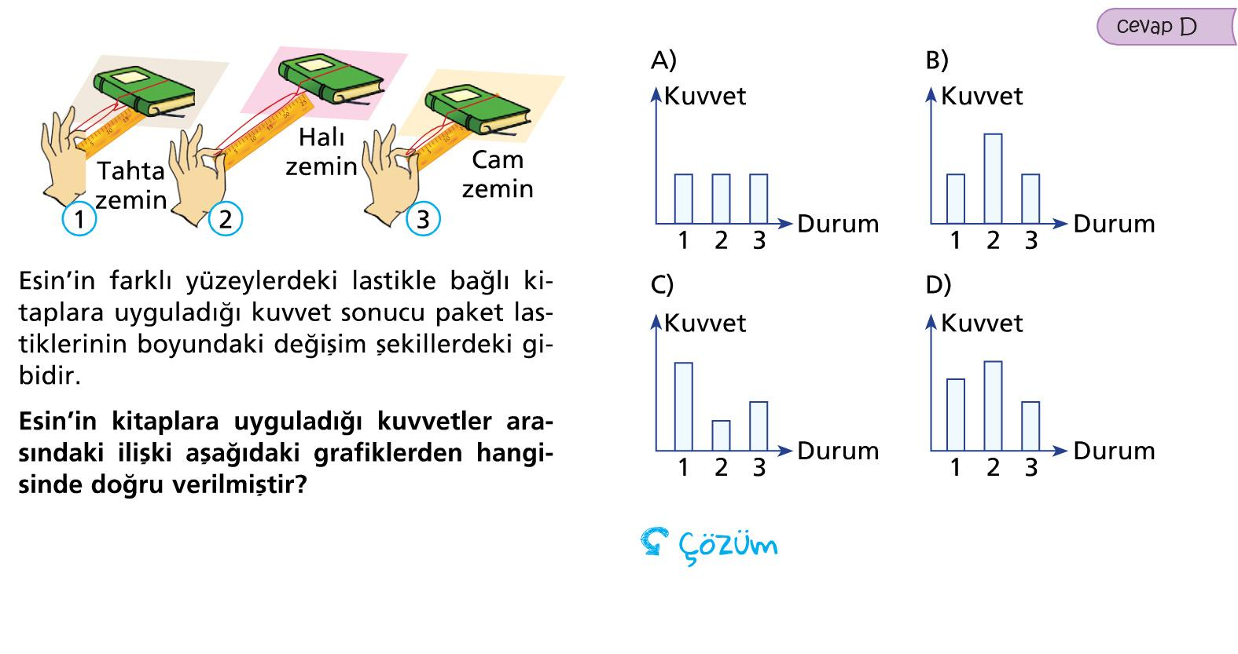

Slide 59


Slide 60


Slide 61


Slide 62


Slide 63


Slide 64


Slide 65


Slide 66


Slide 67


Slide 68


Slide 69


Slide 70


Slide 71


Slide 72


Slide 73


Slide 74


Slide 75


Slide 76


Slide 77


Slide 79


Slide 81


